Slide 1
Организация взаимодействия гимназии и семьи
Автор: Калимуллина Г.М.,
педагог-психолог ГБОУ РХГИ

Slide 2
По мнению психологов, позиция родных и близких в определение будущей профессии оказывает большое воздействие на самоопределение подростков.
Поэтому организация в гимназии- интернате сотрудничества с родителями является важным условием повышения эффективности профориентационной работы.

Slide 3
Цель данной работы: внедрение новых форм внеклассной работы с родителями и обучающимися.

Slide 4
Задачи:
Привлечь к активной деятельности по вопросам профориентации родителей и других членов семьи;
Ознакомить учащихся с профессиями родителей и ближайшего окружения;
Формировать у родителей отчётливые представления о роли семьи в профессиональной ориентации школьников;
Формировать чувство принадлежности к творческой интеллигенции, т. к. наше общеобразовательное учреждение - Республиканская художественная гимназия – интернат имени К.А.Давлеткильдеева - имеет определенный статус (художественный) и направление работы.

Slide 5
Основные направления работы по привлечению родителей следующие:
1 направление- Психолого-педагогическое просвещение (информационное) родителей по вопросам профессиональной ориентации выпускников 9, 11 классов, предпрофильной подготовки 7-8 классов - родительские собрания, лекции, лектории, беседы индивидуальные и групповые.

Slide 6
Основные направления работы по привлечению родителей следующие:
2 направление - Активное привлечение родителей к организации и проведению в школе мероприятий по профориентации учащихся (классных часов, бесед, профинформационных экскурсий, диспутов и т.д.).

Slide 7
Основные направления работы по привлечению родителей следующие:
- 3 направление - Индивидуальные консультации родителей по профессиональной ориентации школьников.

Slide 8
Профориентационная работа строится по системе взаимодействия
«РХГИ - Семья – Социум»
Принципы взаимодействия:
Сотрудничество,
Добровольность,
Вариативность,
Оптимальность,
Индивидуальность,
Креативность.

Slide 9
По содержанию беседы можно разделить на три группы:
Проблемы, связанные с изучением личности ребенка, его склонностей и интересов;
Общие вопросы по профориентации;
Вопросы по трудоустройству после окончания ВУЗа или ССУЗа, запросы современного рынка труда на определённые профессии.

Slide 10
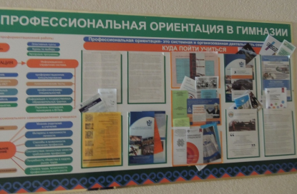
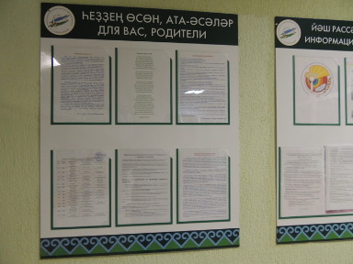
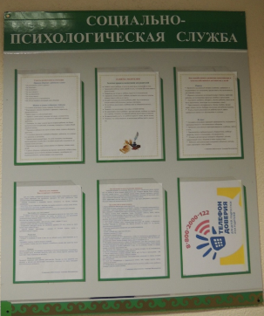
Оформленные уголки в фойе гимназии

Slide 11
По многолетнему педагогическому опыту могу сказать, что процесс проф.самоопределения обучающихся без участия родителей возможен, но в большинстве случаев не эффективен.
Для обучающихся гимназии важно,
что по трудному пути самоопределения они идут не одни, что рядом находится его семья, которая поддержит в трудную минуту и поможет, какой бы они путь не выбрали.
Это ощущение придает уверенности в собственных силах и побуждает к новым достижениям наших выпускников гимназии.

Slide 12

СПАСИБО ЗА ВНИМАНИЕ!

